Slide 1
Мультимедийное музыкально - дидактическое пособие интерактивная музыкально – дидактическая игра для детей 6-7 лет «Угадай инструмент и профессию музыканта»
Подготовила музыкальный руководитель высшей категории МБДОУ «Детский сад №455» г.о Самара
Клокова Е.С»

Slide 2
Цель:. Закрепление знаний дошкольников о музыкальных инструментах и профессиях музыкантов. Задачи: Развитие темброго слуха и зрительной памяти (слышать , запоминать и различать звучание , название и внешний вид музыкальных инструментов); Расширение кругозора и словарного запас по данной теме. Ход игровых действий: Детям предлагается послушать звучание одного инструмента и выбрать нужный из трех предложенных. На первом слайде представлены три струнных инструмента (скрипка, балалайка, арфа) .Если ребенок угадывает, то слышатся аплодисменты и появляется слайд с изображением музыканта, играющего на инструменте( на скрипке ) . Музыкальный руководитель рассказывает как называют музыканта .играющего на скрипке - скрипач. Дальше на следующих слайдах по тому же алгоритму появятся барабанщик, трубач, пианист. На 12 слайде детям будет предложено определить и выбрать, по музыкальному фрагменту, звучание оркестра и назвать профессию музыканта, который управляет оркестром ( дирижёр) Последний слайд закрепляет знания полученные в игре.

Slide 3
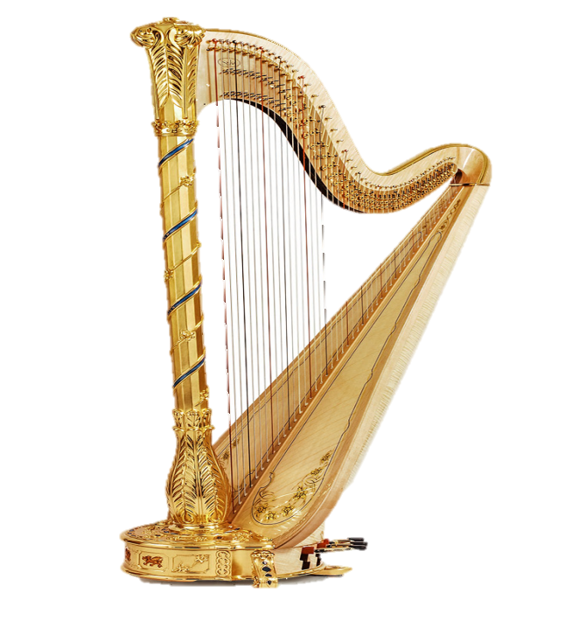
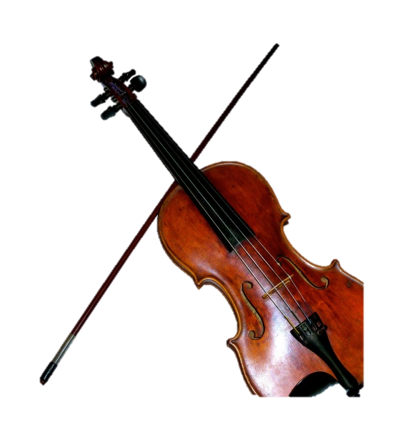
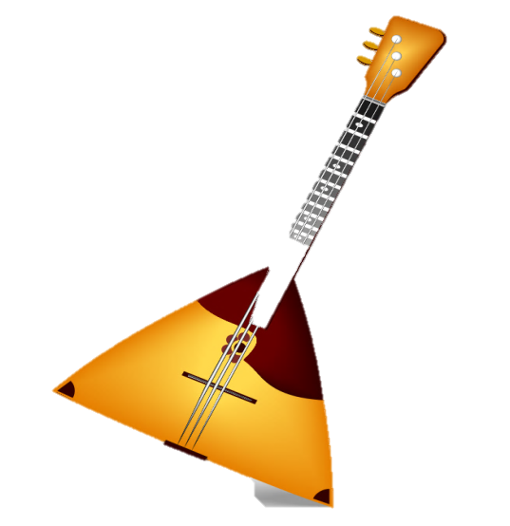

Slide 4
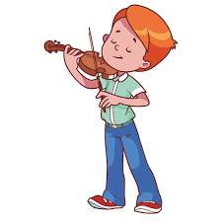

Slide 5
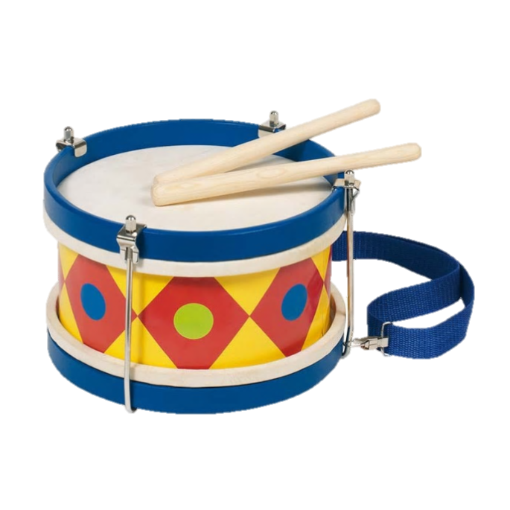
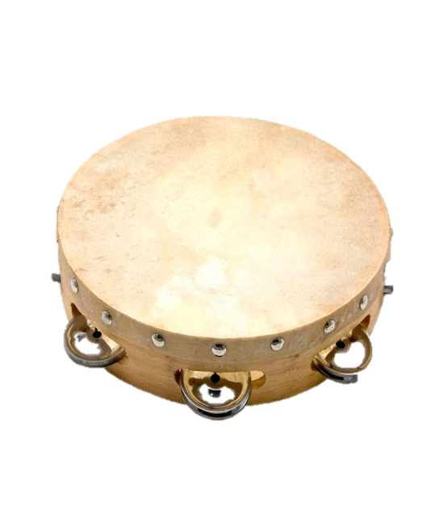
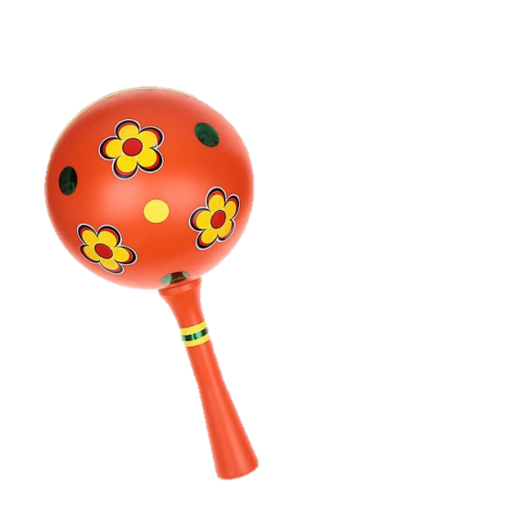

Slide 7
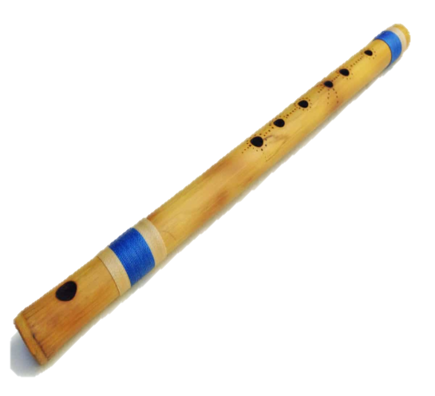
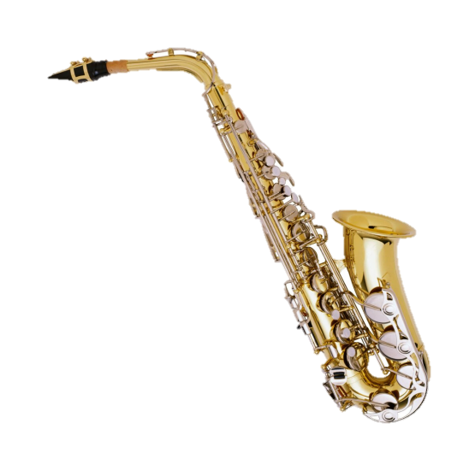
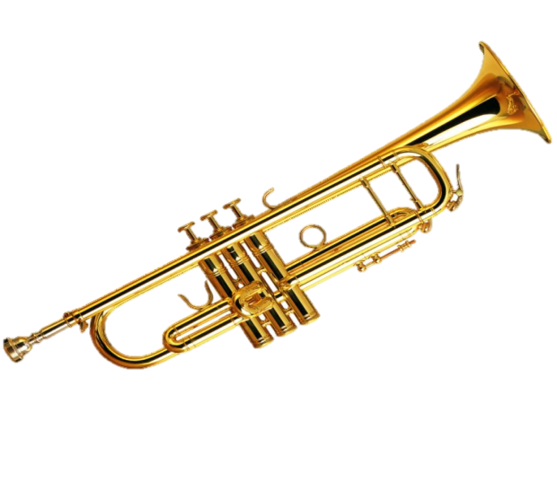

Slide 8
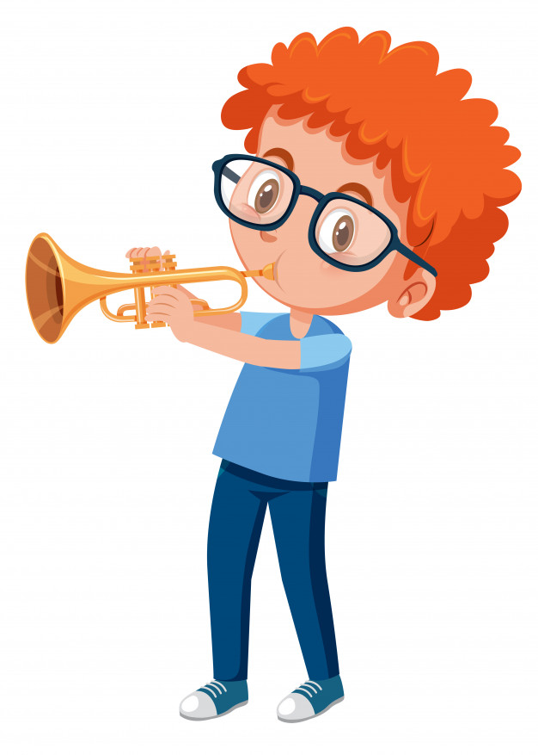

Slide 9
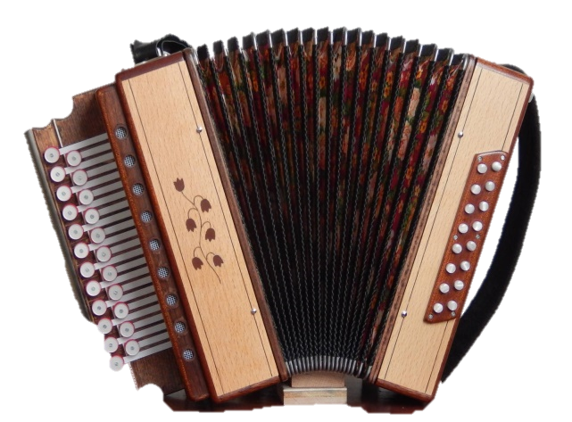
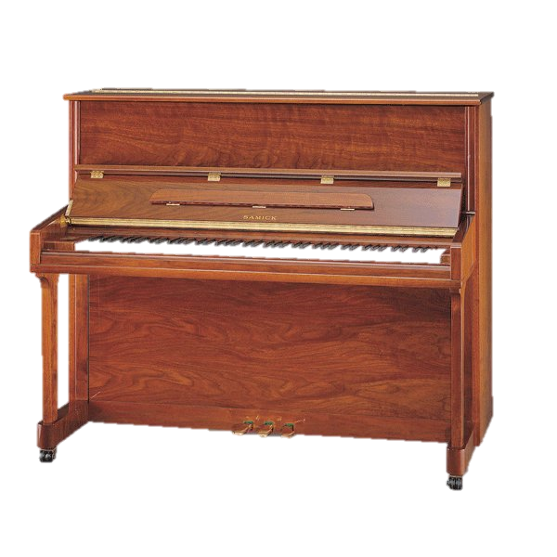
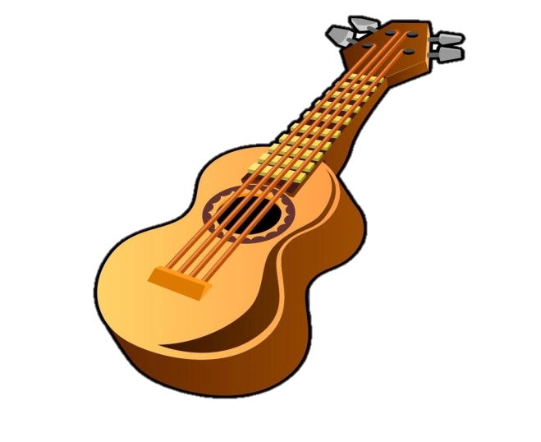

Slide 10
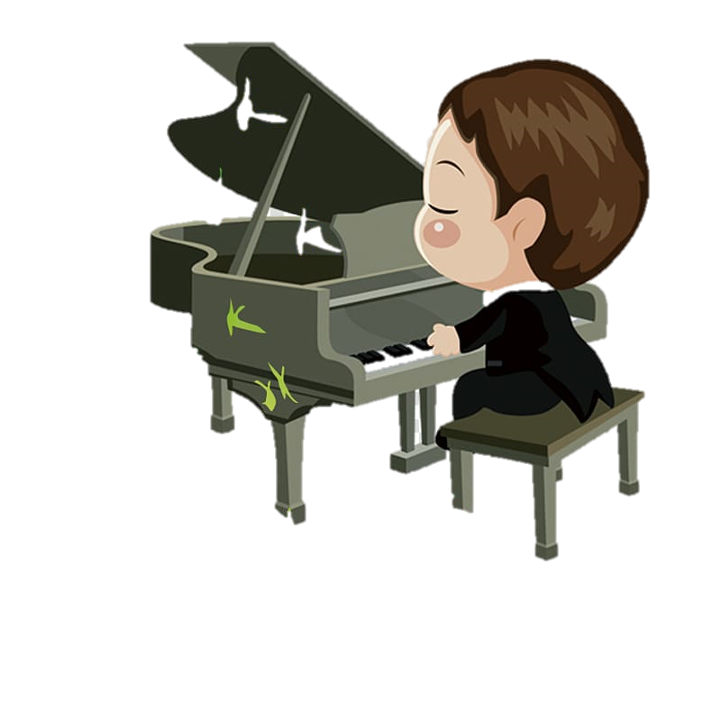

Slide 11
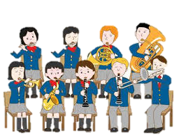
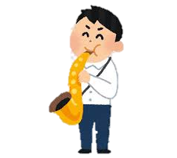
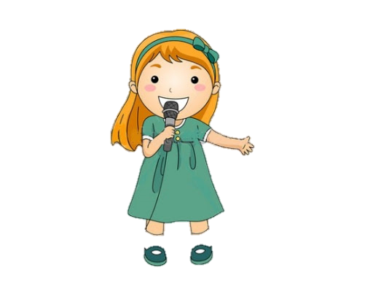

Slide 12
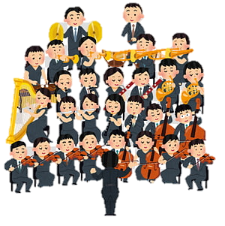
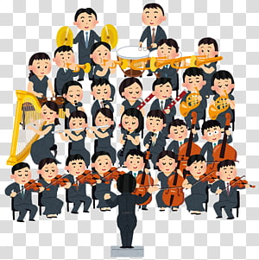

Slide 13
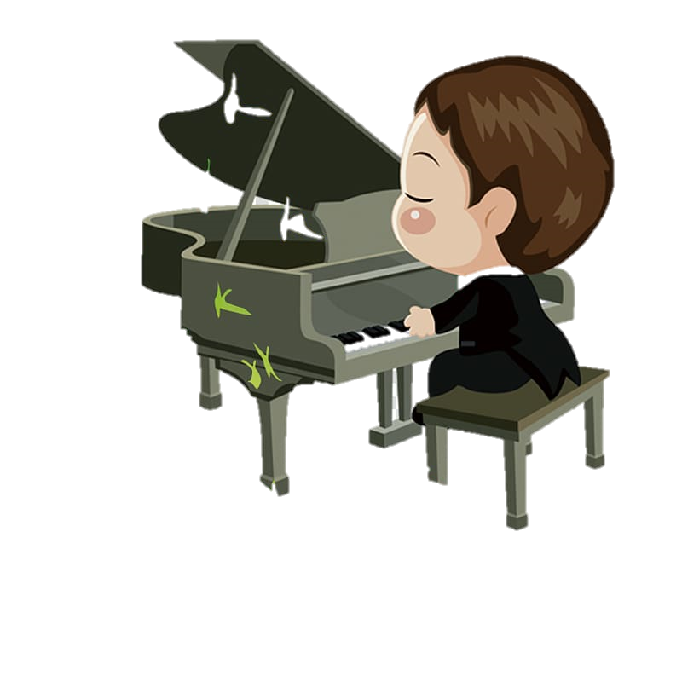
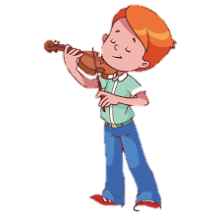
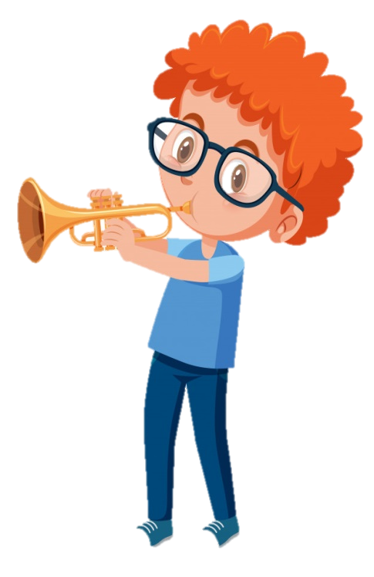
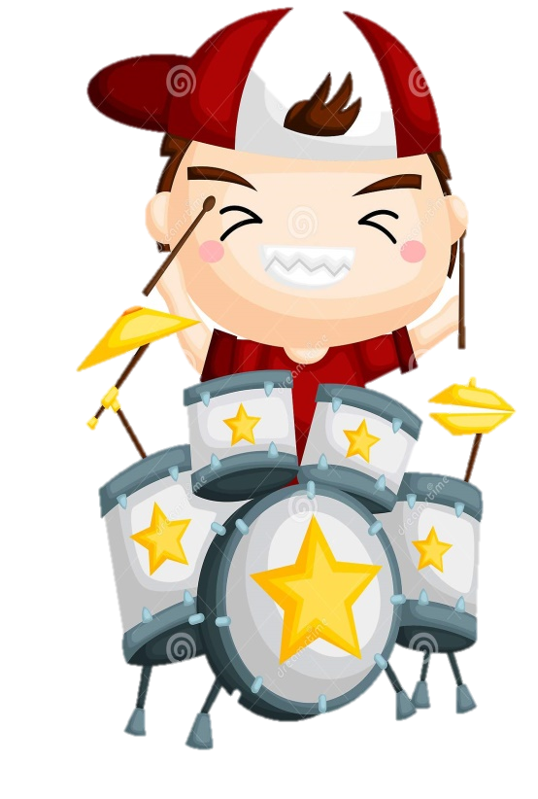
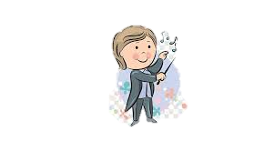

Slide 14
